Slide 1
KẾ HOẠCH KINH DOANH
CÔNG TY THƯƠNG MẠI ĐIỆN TỬ X

Slide 2
Thành Viên
Đỗ Thu Huyền
Đào Thị Linh
Nguyễn Tuệ Anh

Slide 3
MỤC LỤC
01
02
03
Tìm Hiểu Dữ Liệu
04
05
06
Phương Pháp Phân Tích
Thực Hiện Phân Tích
Kết Luận
Phân Tích Đề Bài
Đặt Câu Hỏi

Slide 4
01
Phân Tích Đề Bài

Slide 5

Đề bài
Bạn là một Data Analyst làm việc cho một công ty thương mại điện tử tên là X. Bạn được giao nhiệm vụ chuẩn bị một bài thuyết trình để trình bày tổng quan tình hình kinh doanh và vận hành của công ty tính đến thời điểm hiện tại cho Giám đốc bán hàng và Giám đốc vận hành. Bài thuyết trình tối thiểu phải bao gồm các thông tin sau: tổng quan tình hình kinh doanh, mức độ hài lòng của khách hàng, và đề xuất 2 đến 3 lĩnh vực (areas) mà công ty có thể cải thiện.

Slide 6
02
Đặt Câu Hỏi
Đặt Câu Hỏi & Hướng Phát Triển Ý

Slide 7
Doanh Thu
Đơn Hàng
Vận Chuyển
Danh Mục Bán Chaỵ
Tình Hình Kinh Doanh
Đơn Hàng
Giá Trị Trung Bình/ Đơn
Khu Vực Nhiều Đơn Hàng
Giao Sớm
Khu Vực Bán Hàng
Khu Vực Ít Đơn Hàng
Thời Gian Giao Hàng
Giao Muộn
Tổng Quan Tình Hình Công Ty
Xử Lý Đơn Hàng
Đơn Hàng Được Xử Lý vs Chưa Được Xử Lý
Đề Xuất
Cải Thiện
Công Ty
e-Commerce
Thẻ Ngân Hàng
Tình Hình Vận Hành
Điểm Review Trung Bình
Phương Thức Thanh Toán
Tiền Mặt
Review Của Khách Hàng
Khách Hàng Quay Lại
Voucher
Review theo Phương Thức Thanh Toán
Ưu Đãi, Giảm Giá
Tặng Điểm Thành Viên
Thu Hút Khách Hàng
Miễn Phí Giao Hàng
Tăng Lượng Review
Theo Tháng
Phương Hướng Phát Triển
Thêm Phương Thức Thanh Toán: Ví Điện Tử
Minigame Tặng Quà
Cho Khách Hàng Mới
Tăng Tương Tác Khách Hàng
Sự Kiện Giảm Giá Sốc
Cho Khách Hàng Cũ

Slide 8
03
Tìm Hiểu Dữ Liệu

Slide 9
6 File Data
Hướng Tìm Hiểu
Data Phụ
Data Chính
- Customer_dataset
- Order_items_dataset
- Order_payments_dataset
- Product_category_
name_translation
- Product_dataset
- Tìm hiểu thông tin của từng cột Dataset theo đề bài
- Dùng sorting, filtering để hiểu bao quát về data
- Kiểm tra datatype từng cột để phù hợp cho việc phân tích
- Orders_dataset

Slide 10
04
Phương Pháp Phân Tích

Slide 11
PHƯƠNG PHÁP PHÂN TÍCH VÀ TOOLS
Phương Pháp Phân Tích Mô Tả
Tools Sử Dụng
Phân tích tình hình kinh doanh của doanh nghiệp nhằm tìm ra các phương án phát triển phù hợp
SQL, Python, Power BI, Excel (Để đối chiếu dữ liệu)

Slide 12
05
Thực Hiện Phân Tích
Làm sạch data

Slide 13
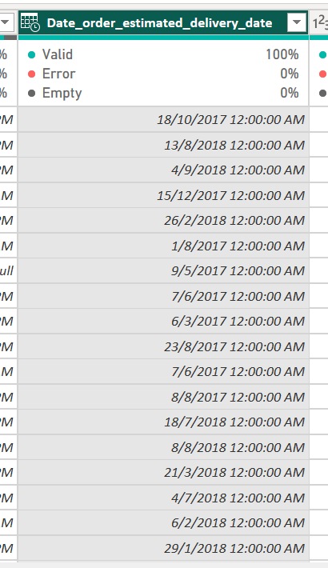
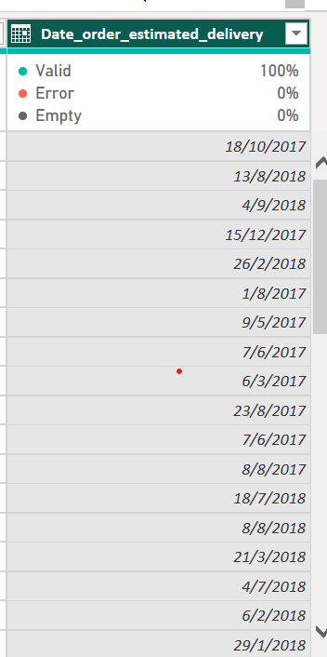
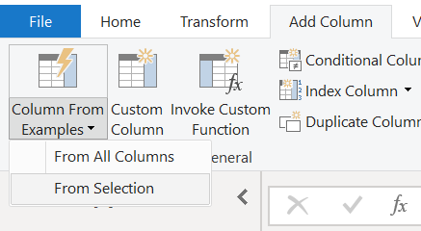
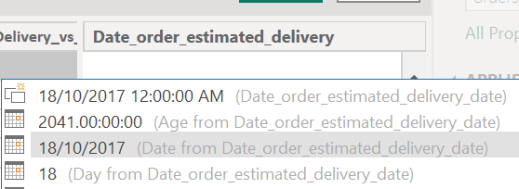
Power BI
Tách Cột Ngày Giờ của các Cột trong bảng Orders_dataset và Review_dataset để phân tích
Lựa chọn cột cần tách
Kết quả
Add Column => Column From Examples => From Selection
Kick đúp ở ô đầu tiên của cột mới xuất hiện => Chọn dòng số 3 (Kiểu data là Date) => OK

Slide 14
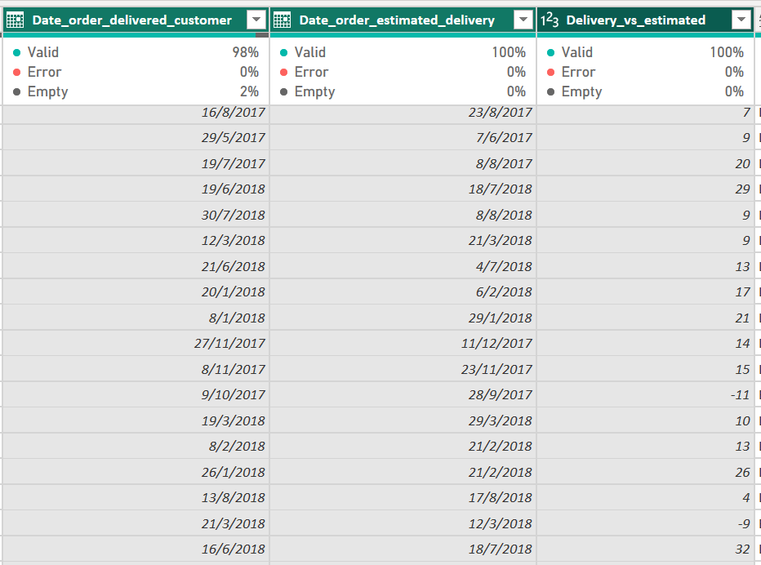
Power BI
Venus
Tạo thêm cột “Delivery_vs_estimated” trong bảng “Orders_dataset” để xác định khoảng cách giữa thời gian Khách hàng nhận hàng và Thời gian hệ thống dự kiến giao hàng.

Slide 15
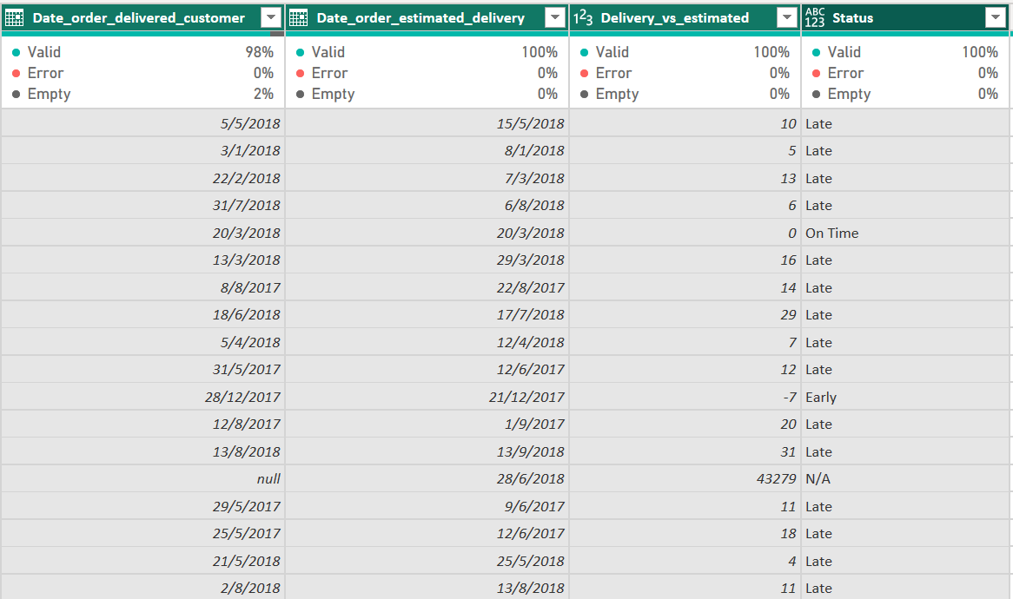
Power BI
Qua đó tạo cột Status thông qua sử dụng Conditional Column để xác định đơn hàng được giao đến khách “Early”, “Late”, “On Time”, hay “N/A”.

Slide 16
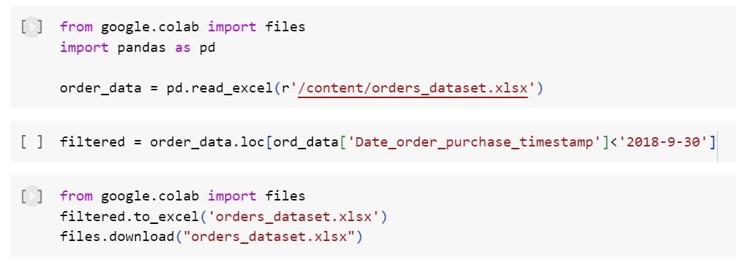
Python
Xóa bớt dữ liệu sau ngày 30/9/2018 dựa vào cột “Date Order Purchase Timestamp” trong bảng “orders_dataset”
filtered = order_data.loc[ord_data['Date_order_purchase_timestamp’] < '2018-9-30']

Slide 17
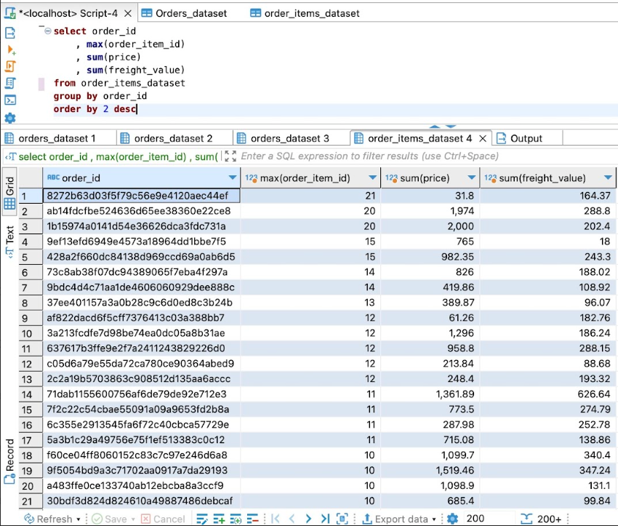
SQL
Gộp các đơn hàng trong bảng “Order_items_dataset” để xác định giá trị đơn hàng, phí giao hàng và Số sản phẩm trong 1 đơn hàng.

Slide 18
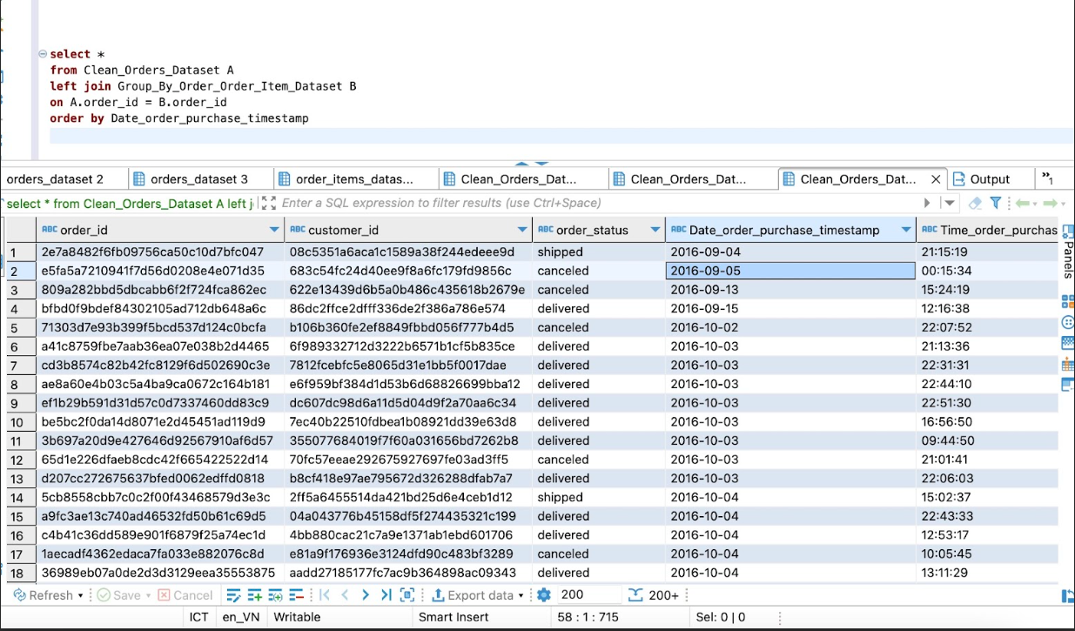
SQL
Left join bảng “Orders_dataset” và “Order_items_dataset” để lấy dữ liệu trước ngày 01/10/2018

Slide 19
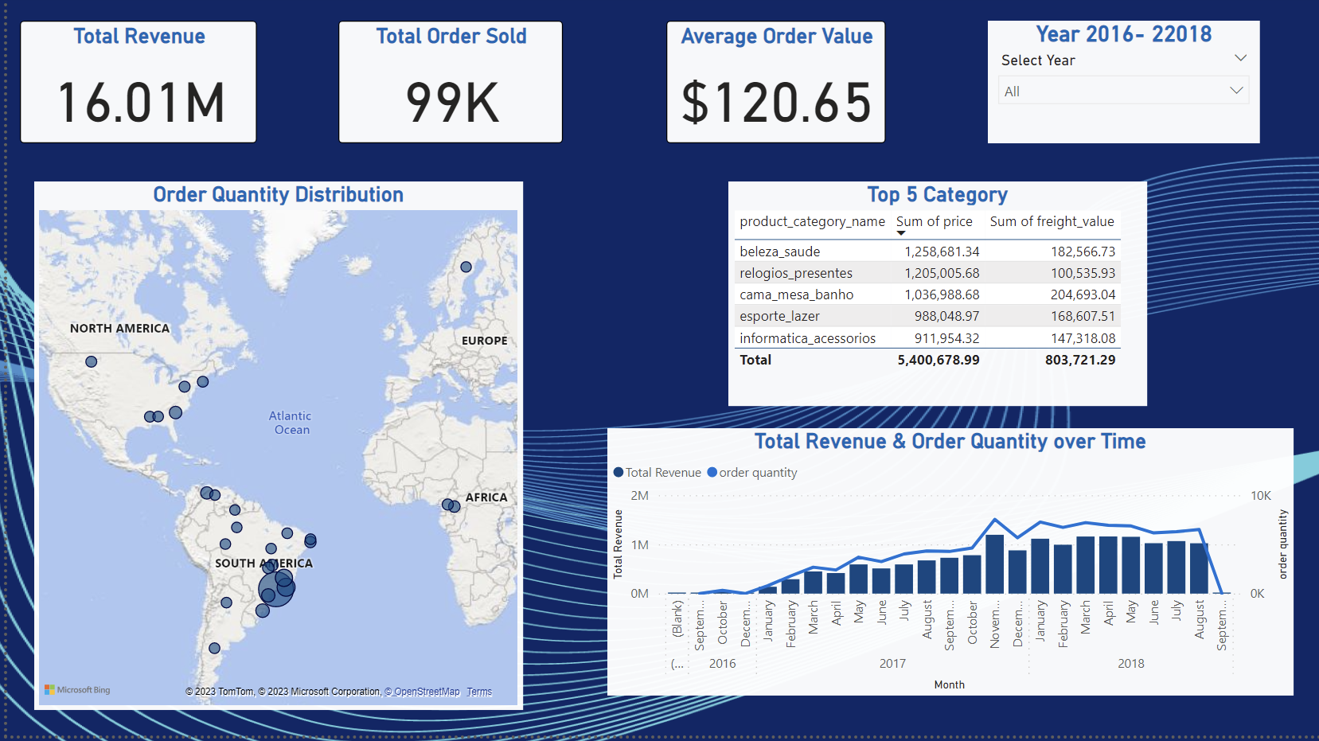
TÌNH HÌNH KINH DOANH & VẬN HÀNH

Slide 20
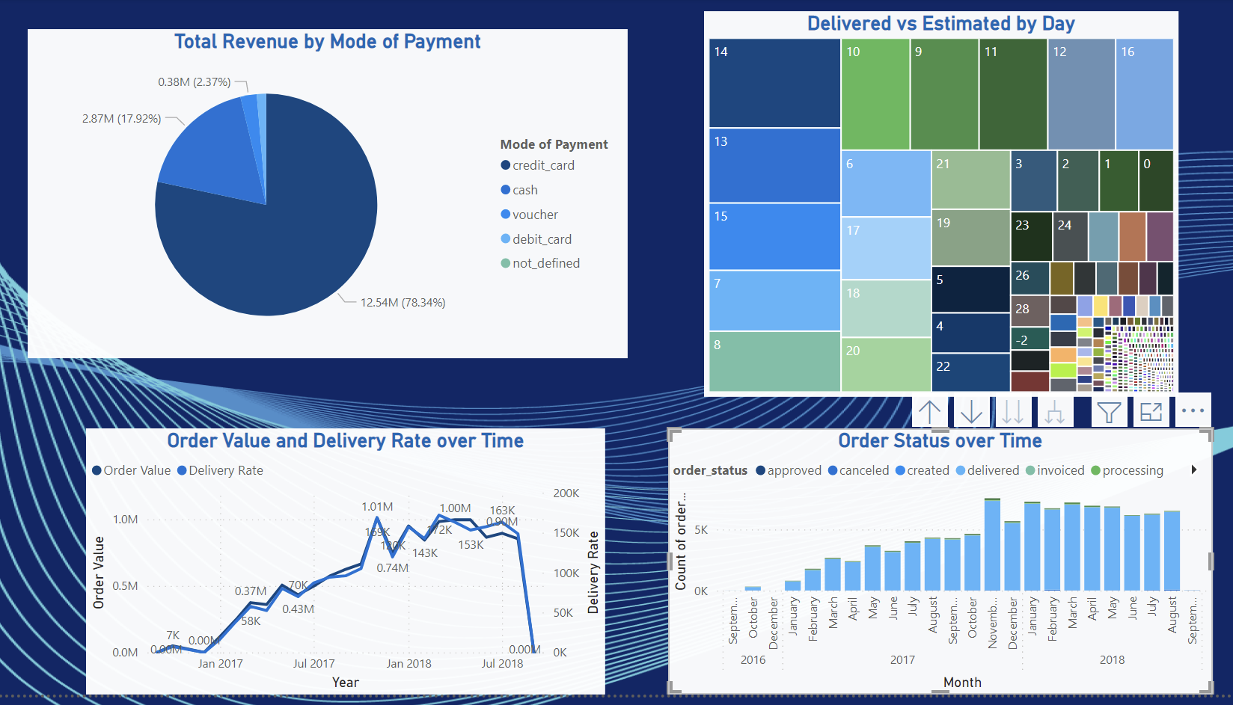

Slide 21
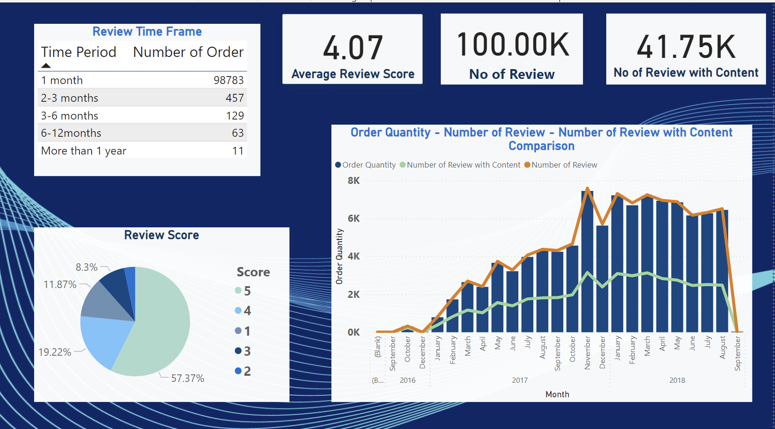
MỨC ĐỘ HÀI LÒNG CỦA KHÁCH HÀNG

Slide 22
06
Kết Luận

Slide 23
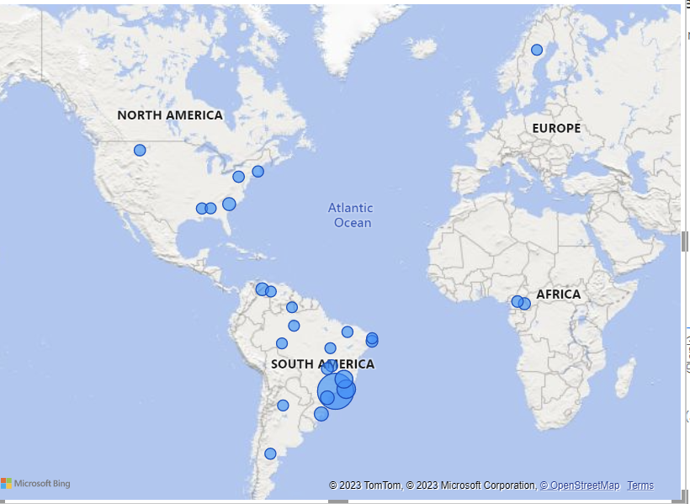
Khách hàng tập trung ở South America => Cần mở rộng khu vực bán hàng như North America và Europe
North America
Europe
South America

Slide 24
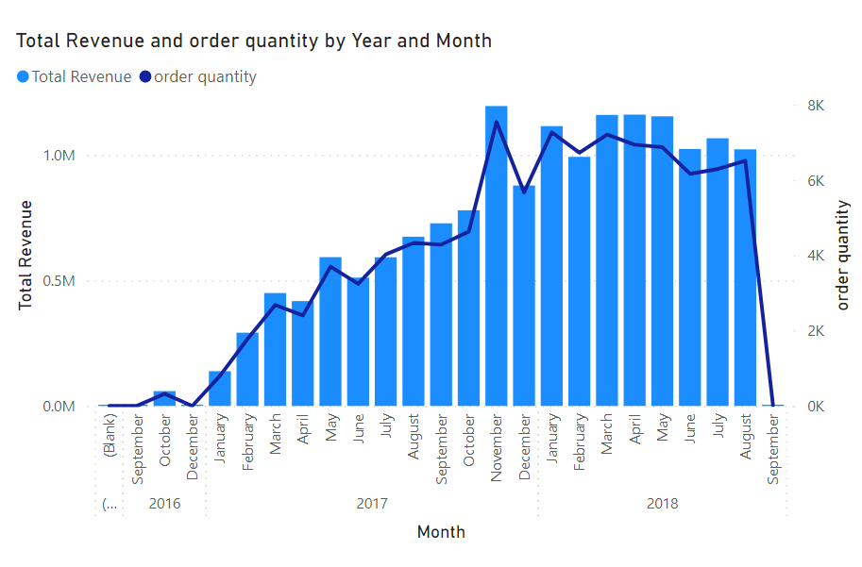

Số lượng đơn hàng vào tháng 9 sụt giảm nghiêm trọng so với các tháng trước và cùng kỳ cả năm, chỉ có 16 đơn đặt hàng trong cả tháng 9 (có thể hệ thống chưa cập nhật).

Slide 25
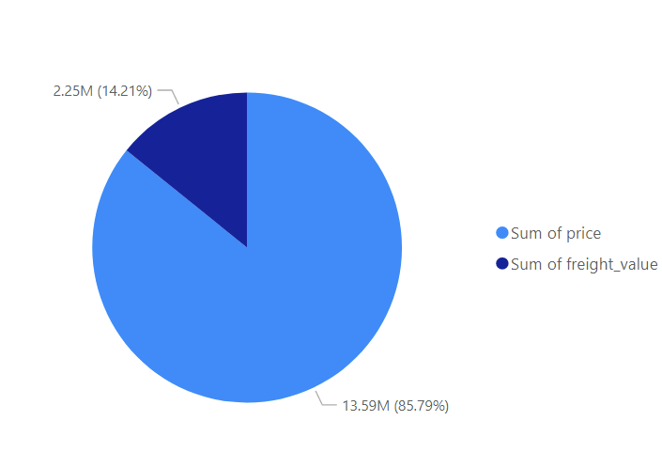
Doanh thu phí vận chuyển chiếm gần 15% tổng doanh thu => Giảm giá vận chuyển để thu hút khách hàng, nhằm mở rộng khu vực và tệp khách hàng.
Total Revenue by Total Price and Total Freight Value

Slide 26
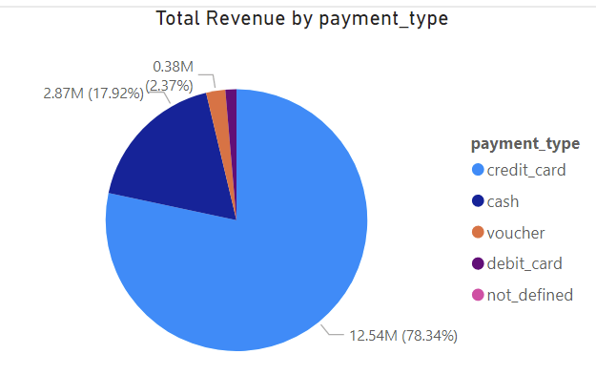
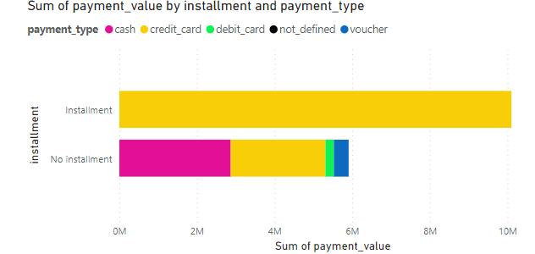
Doanh thu chủ yếu đến từ khách hàng dùng thẻ tín dụng và khách hàng có xu hướng trả góp => Tăng ưu đãi cho khách hàng thanh toán tiền mặt nhằm đảm bảo quỹ tiền mặt thu về.

Slide 27
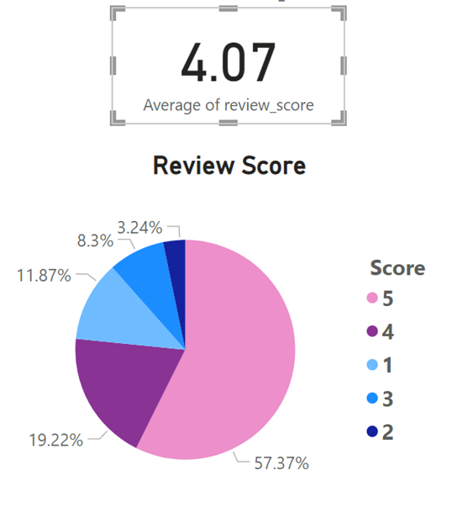
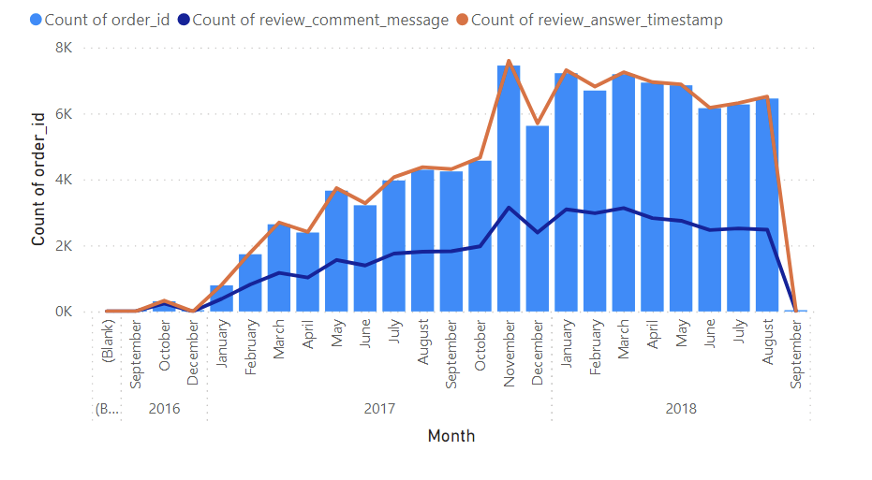
Cần tăng điểm review trung bình của hệ thống và để khách hàng để lại comment khi đánh giá => Tạo event ưu đãi hàng tháng, minigame tăng tương tác. Cộng điểm thành viên, đổi quà, đổi tiền thanh toán.

Slide 28
Cảm ơn các bạn đã lắng nghe!

